Slide 1
Hello we….are here “treat or trick”
Participanți: Elevii şi părinţii clasei a V-a B
Profesor coordonator: Doina Juverdeanu
Data derulării: 28 octombrie 2014
Loc de desfășurare: sala de clasă

Slide 2
Activități desfășurate
Parada de costume realizate de elevi: luptători, piraţi fioroşi, vrăjitoare bune şi rele, zâne
Concurs de măşti jurizat de colegi
Ornamente pentru clasă realizate de elevi
Mămicile grijulii au venit cu prăjiturele cu dovleac

Slide 3
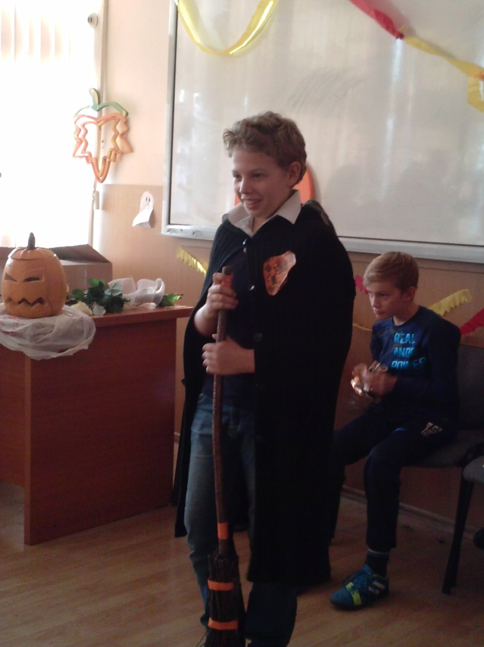
Parada de costume realizate de elevi: luptători

Slide 4
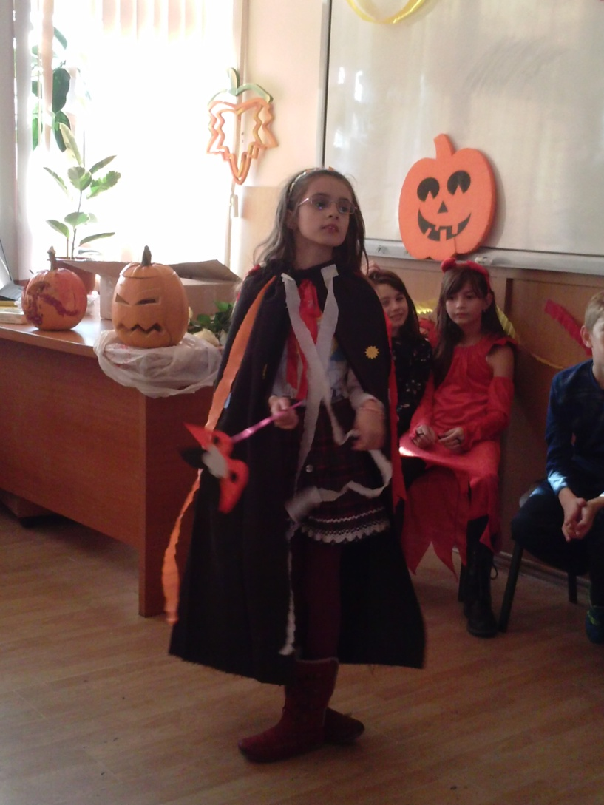
Parada de costume realizate de elevi: vrăjitoare bune şi rele, zâne

Slide 5
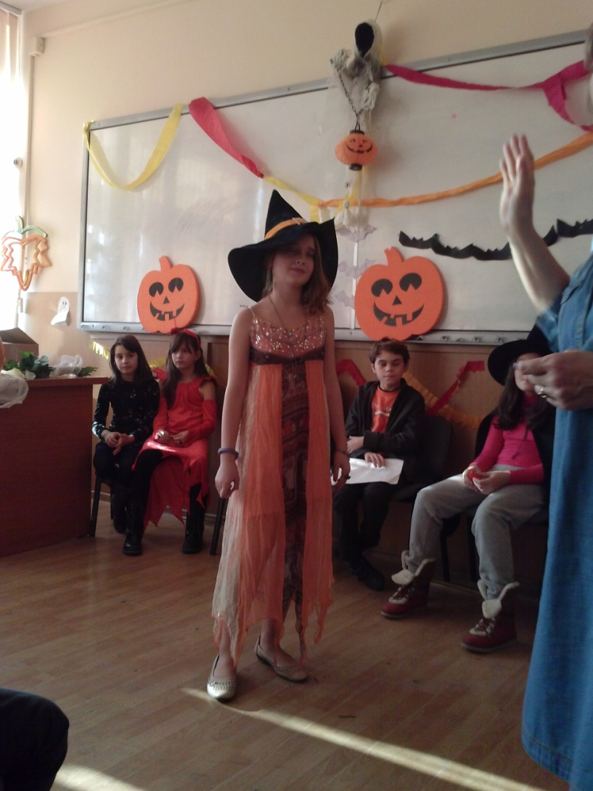
Parada de costume realizate de elevi: vrăjitoare bune şi rele, zâne

Slide 6
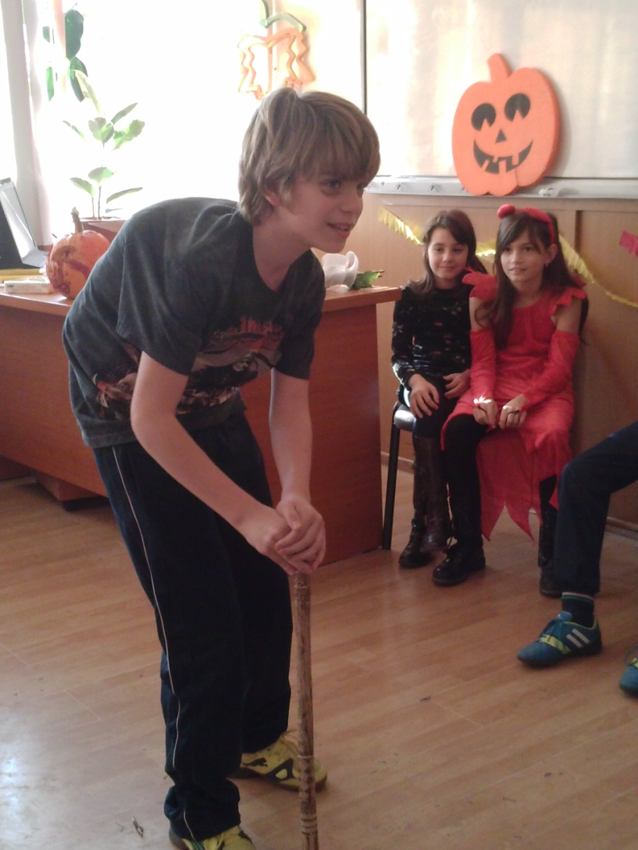
Parada de costume realizate de elevi: piraţi fioroşi

Slide 7
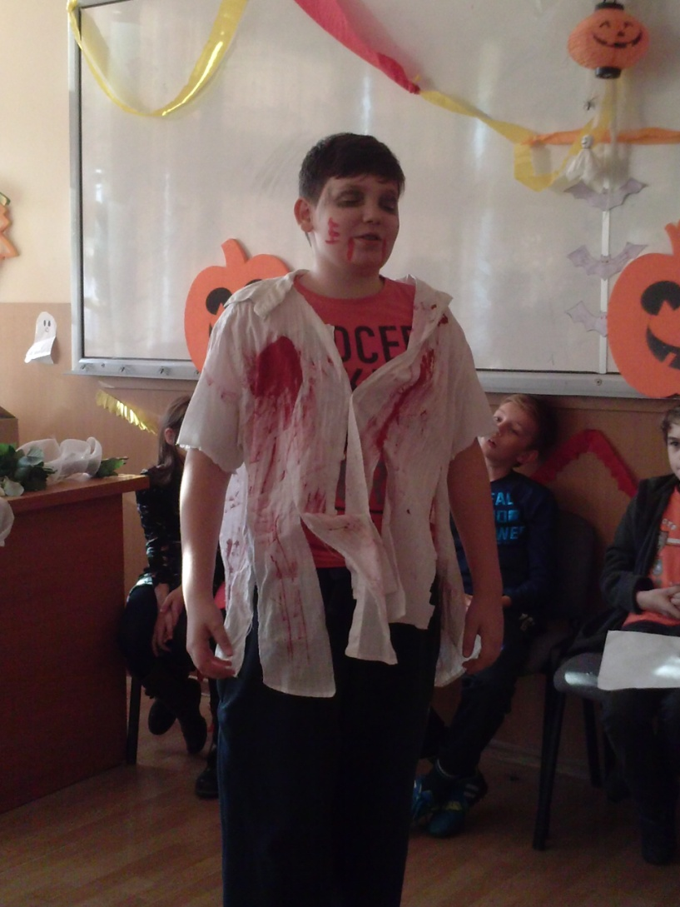
Parada de costume realizate de elevi: piraţi fioroşi

Slide 8
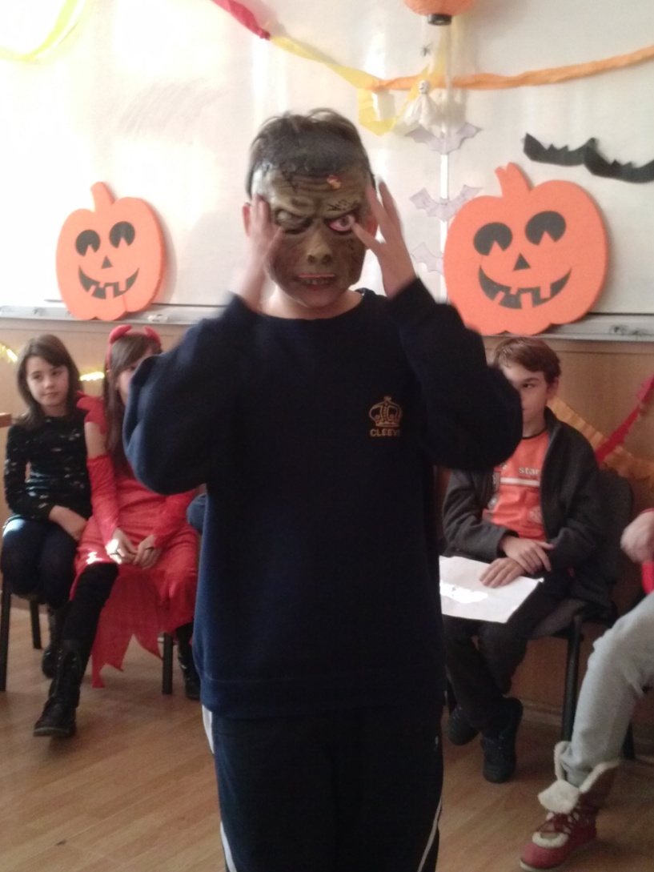
Concurs de măşti jurizat de colegi

Slide 9
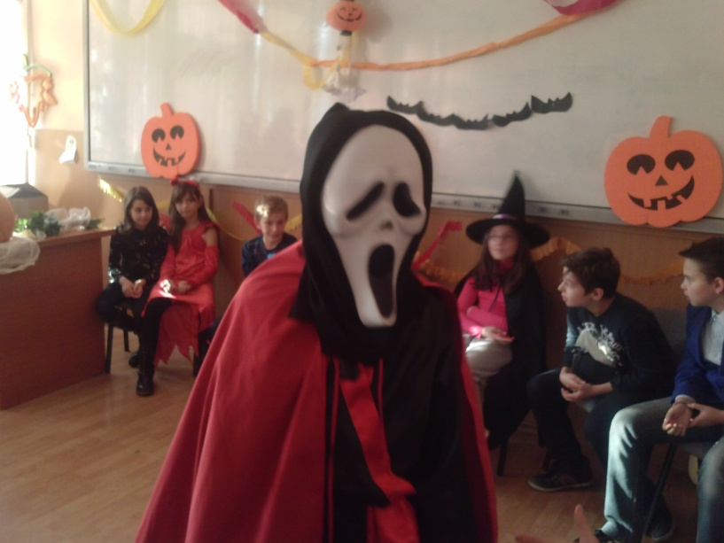
Concurs de măşti jurizat de colegi

Slide 10
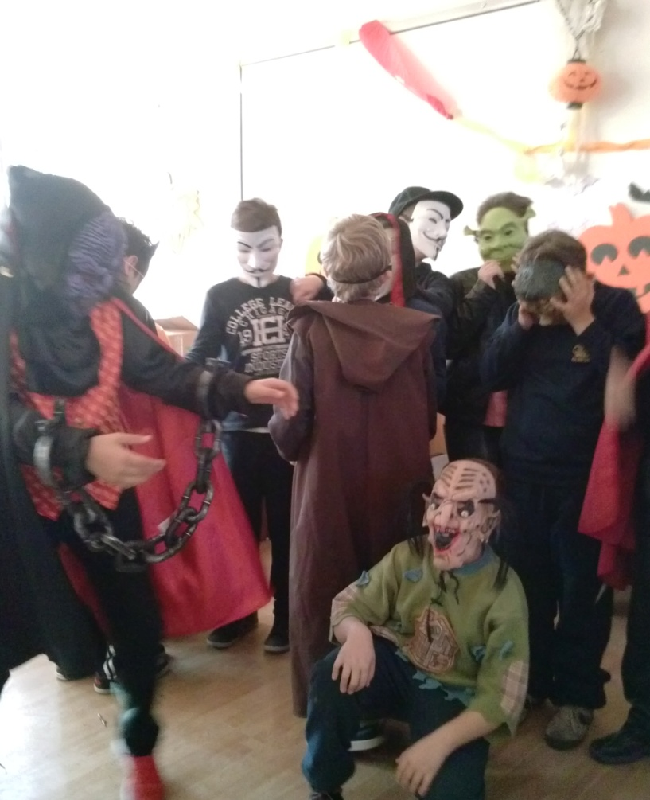
Concurs de măşti jurizat de colegi

